Slide 1
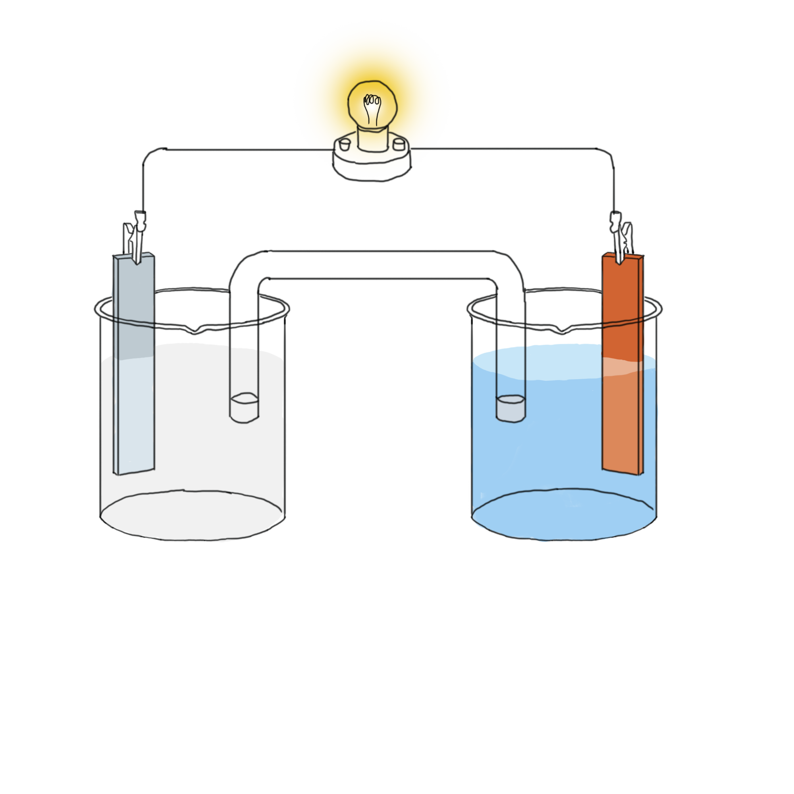
Ponte Salina
Zn
Cu
Cℓ⁻
Cℓ⁻
K⁺
K⁺
Solução Aquosa de
ZnSO₄
Solução Aquosa de
CuSO₄

Slide 2
reduziu
Ponte Salina
+2
0
Zn
Cu
Zn⁰ + CuSO₄ → ZnSO₄ + Cu⁰
Cℓ⁻
Cℓ⁻
K⁺
K⁺
0
+2
oxidou
C R A O
CÁTODO REDUZ – ANODO OXIDAA
Eletrodo negativo
Anodo
Eletrodo positivo
Catodo

Slide 3
Ponte Salina
A ponte salina na pilha de Daniell tem a função de permitir a passagem de íons entre as soluções dos eletrodos, mantendo o equilíbrio de cargas, sem que ocorra a mistura direta das soluções. Ela evita o acúmulo de cargas que pararia a reação, garantindo o funcionamento contínuo da pilha.
Zn
Cℓ⁻
Cℓ⁻
Cu
K⁺
K⁺
Eletrodo negativo
Anodo
Eletrodo positivo
Catodo

Slide 4
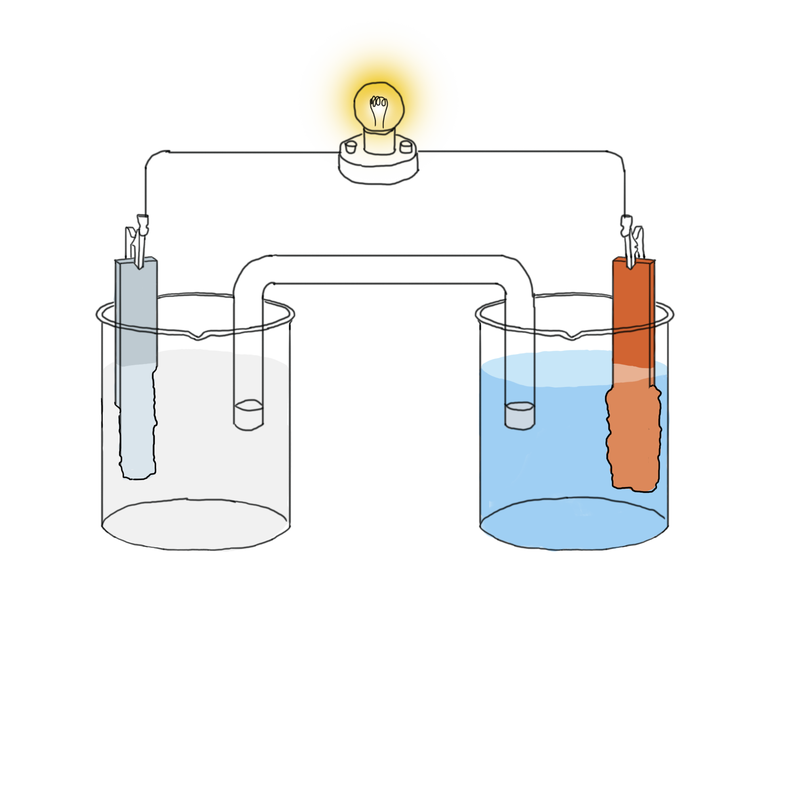
reduziu
Ponte Salina
+2
0
Zn
Cu
Zn⁰ + CuSO₄ → ZnSO₄ + Cu⁰
Cℓ⁻
Cℓ⁻
K⁺
K⁺
0
+2
oxidou
Solução Aquosa de
ZnSO₄
Solução Aquosa de
CuSO₄

